Slide 1
Урок в условиях реализации обновленного ФГОС
Сеничева Ю.А., гл. эксперт ПК ИРО

Slide 2
Методология стандарта
Культурно-исторический системно деятельностный подход Деятельностный подход (Л.С.Выготский, Д.Б. Эльконин, В.В. Давыдов)
П.Я Гальперин «Теория поэтапного формирования умственных действий»
- Инициация детского действия
- Организация учебной деятельности (младший школьник, младший и старший подростки)

Slide 3
Учебная деятельность (Д.Б. Эльконин –
В.В. Давыдов «Теория учебной деятельности»)
Основной инструмент и результат - самостоятельность учащихся
Структура учебной деятельности (по Эльконину) учебную цель, учебные действия, действия контроля процесса усвоения, действия оценки степени усвоения. (по В.В. Давыдову - учебные ситуации (задачи), учебные действия, действия контроля и оценки.
Первый компонент – мотивация и целеполагание. В основе учебно-познавательных мотивов лежат познавательная потребность и потребность в саморазвитии. Это интерес к содержательной стороне учебной деятельности, к тому, что изучается, и интерес к процессу учебной деятельности - как, какими способами решаются учебные задачи.
Второй компонент - учебная задача в рамках учебной ситуации, т.е. система заданий, при выполнении которых ребенок осваивает наиболее общие способы действия. Учебную задачу необходимо отличать от отдельных заданий. Обычно дети, решая много конкретных задач, сами стихийно открывают для себя общий способ их решения. Отличие учебной задачи от других: цель и результат состоят в изменении самого объекта, а не в изменении предметов, с которыми действует субъект.
Учебно-познавательная задача. Учебно-практическая задача

Slide 4
Третий компонент - учебные операции, они входят в состав способа действий. Операции и учебная задача считаются основным звеном структуры учебной деятельности. Операторным содержанием будут те конкретные действия, которые совершает ребенок, решая частные задачи.
По степени обобщённости виды учебных действий бывают общие (сравнение, анализ, классификация, умение планировать свою деятельность) и специфические (связанные с учебным предметом). Так, учебная задача даётся в определённой учебной ситуации. Задача возникает как следствие проблемной ситуации в результате её анализа.
Четвертый компонент – контроль. Первоначально учебную работу детей контролирует учитель. Но постепенно они начинают контролировать ее сами, обучаясь этому отчасти стихийно, отчасти под руководством преподавателя. Без самоконтроля невозможно полноценное развертывание учебной деятельности.
Пятый компонентом структуры учебной деятельности - оценка. Ученик, контролируя свою работу, должен научиться и адекватно ее оценивать. При этом недостаточно общей оценки - насколько правильно и качественно выполнено задание; нужна оценка своих действий - освоен способ решения задач или нет, какие операции еще не отработаны. (формирующее оценивание).
Обобщенная структура:
Мотивационно-целевой компонент
Операционный компонент
Контрольно-оценочный компонент

Slide 5
Детализация планируемых результатов
Детализация и корреляция результатов
Группы личностных результатов (по направлениям воспитательной работы):
1. Патриотическое воспитание (4)
2. Гражданское воспитание (8)
3. Духовно-нравственное воспитание (3)
4. Эстетическое воспитание (3)
5. Воспитание ценности научного познания (3)
6. Физическое воспитание. Формирование культуры здоровья и эмоционального благополучия (5)
7. Трудовое воспитание (5)
8. Экологическое воспитание (5)
Всего = 36 конкретных формулировок личностных результатов

Slide 6
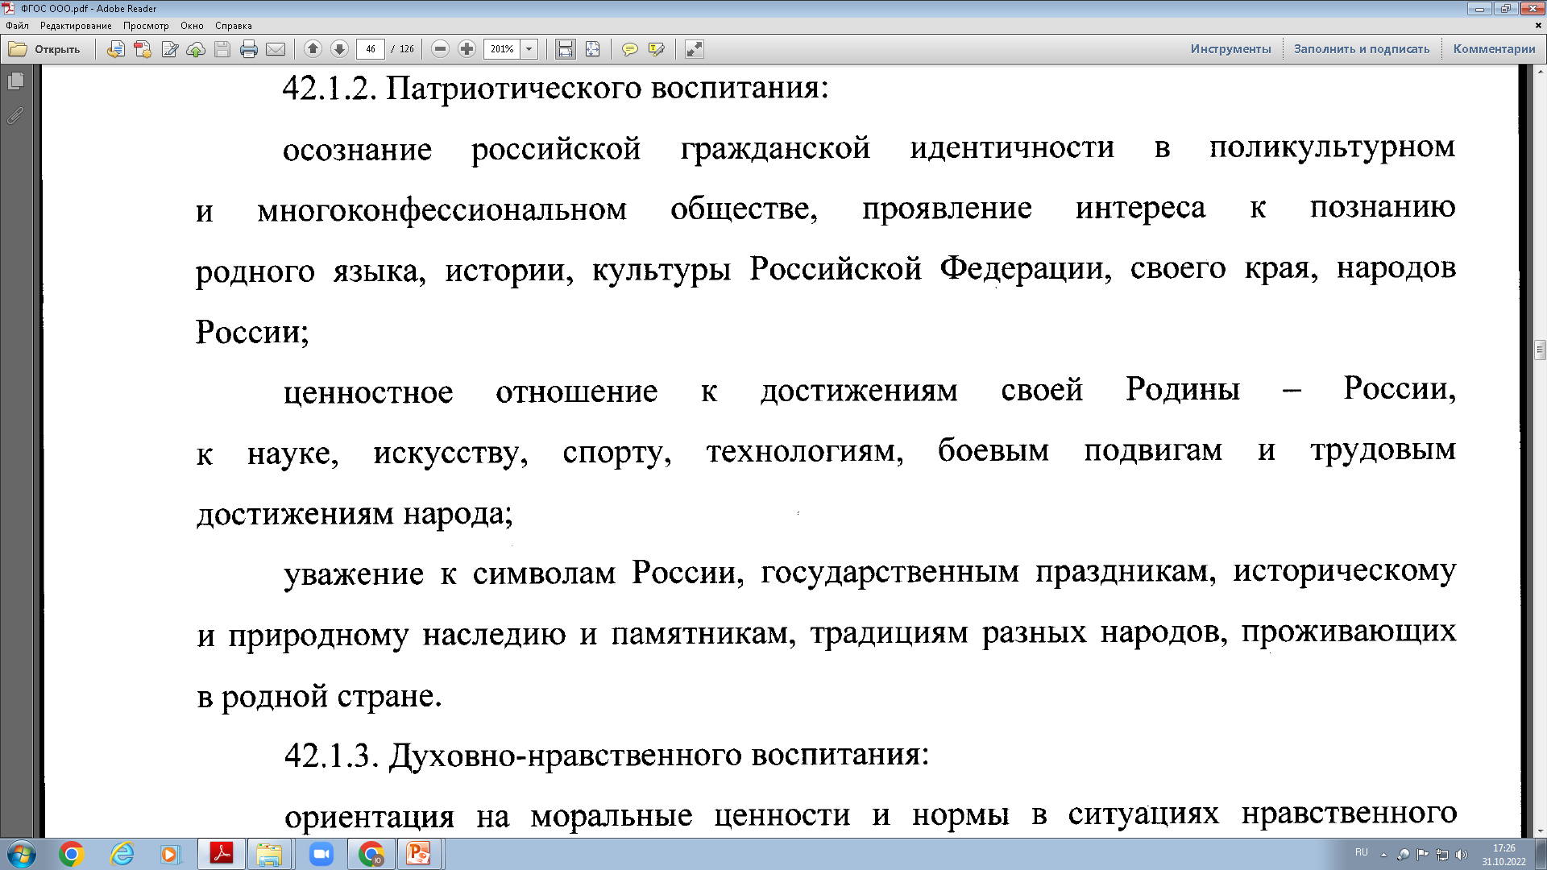

Slide 7
Группы метапредметных результатов
1. Овладение универсальными учебными познавательными действиями
1.Базовые логические действия (НОО –5, ООО -6)- объединять части объекта (объекты) по определенному признаку
2. Базовые исследовательские действия (НОО -6, ООО- 4)- сравнивать несколько вариантов решения задачи, выбирать наиболее подходящий.
3. Работа с информацией (НОО –6, ООО -5)- самостоятельно создавать схемы, таблицы для представления информации
2. Овладение универсальными учебными коммуникативными действиями
1.Общение (НОО –8, ООО -6) – признавать возможность существования разных точек зрения.
2. Совместная деятельность (НОО –4, ООО -4) - оценивать свой вклад в общий результат.
3. Овладение универсальными регулятивными действиями
1. Самоорганизация (НОО –2, ООО -2)- выстраивать последовательность выбранных действий.
2. Самоконтроль (НОО –2, ООО -3)- устанавливать причины успеха/неудач в учебной деятельности.
Всего = 33 конкретных результата

Slide 8
Русский язык
Познавательные универсальные учебные действия
Базовые логические действия: сравнивать звуки в соответствии с учебной задачей: определять отличительные особенности гласных и согласных звуков; твёрдых и мягких согласных звуков; сравнивать звуковой и буквенный состав слова в соответствии с учебной задачей: определять совпадения и расхождения в звуковом и буквенном составе слов; устанавливать основания для сравнения звукового состава слов: выделять признаки сходства и различия;
Базовые исследовательские действия: проводить изменения звуковой модели по предложенному учителем правилу, подбирать слова к модели; формулировать выводы о соответствии звукового и буквенного состава слова;
Работа с информацией: выбирать источник получения информации: уточнять написание слова по орфографическому словарику учебника; место ударения в слове по перечню слов, отрабатываемых в учебнике; анализировать графическую информацию модели звукового состава слова;
Совместная деятельность: ответственно выполнять свою часть работы.

Slide 9
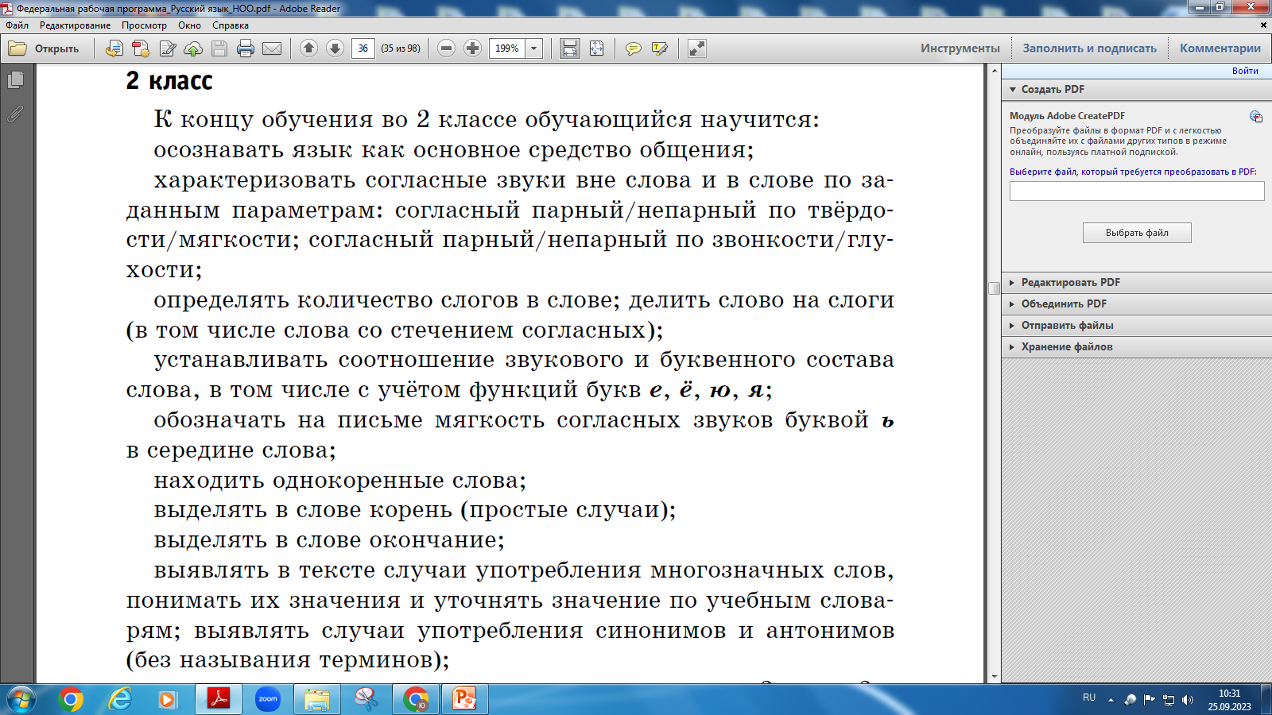

Slide 10
Smart цели урока
S (specific) - конкретная. Конкретно поставленная цель однозначно отвечает на вопрос: кто каких результатов должен добиться? Ставя цель урока, мы должны точно знать, что именно должно быть сделано на уроке, чему ученики конкретно должны научиться. (планируемые результаты урока)
M (measurable) - измеримая. Когда учитель ставит цель, он должен иметь четкое представление о том, как оценить ее достижение. Если критерий достижения сформулировать невозможно, значит, цель поставлена неверно.
A (achievable) - достижимая. Нельзя ставить слишком общие или слишком сложные цели. Цель должна быть реальная, которую можно достичь.
R (relevant) - значимая. Цель должна быть связана с интересами и потребностями учеников, нужная им, наполненная определенным смыслом. Ученикам надо понимать, для чего им необходимо ее добиваться.
T (time-bound) - привязанная ко времени. Цель должна быть привязана к конкретным временным рамкам (например, 45 минут урока).

Slide 11
Технологический и дидактический инструментарий педагога, релевантный планируемым результатам урока
Метод
Способ
Прием
Технология
Форма
Методика

